Slide 1
Game Engine ProGRAMMING
201513044 정민주

Slide 2
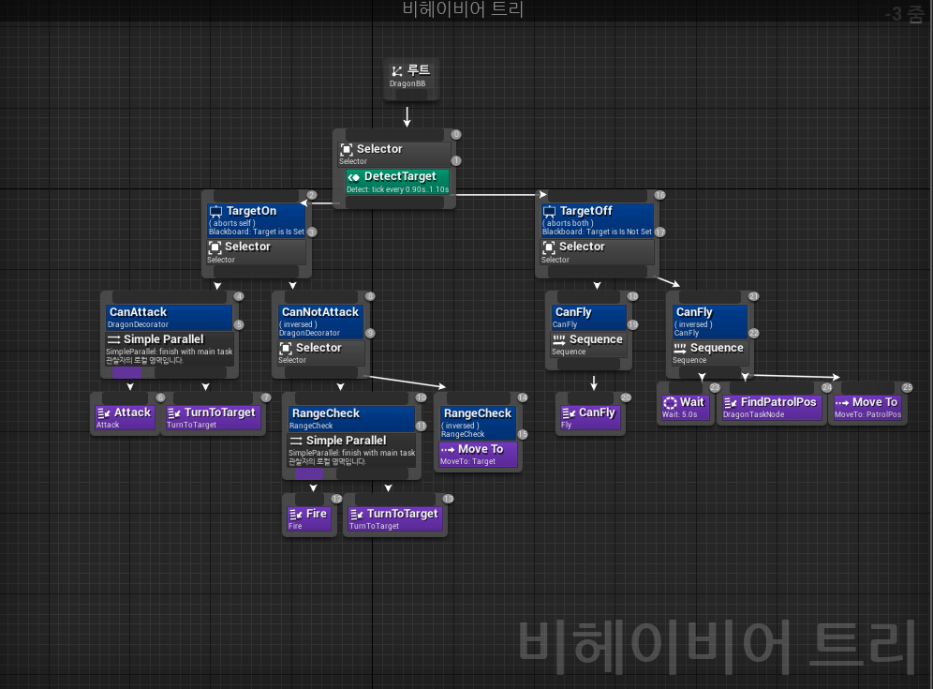

Slide 3
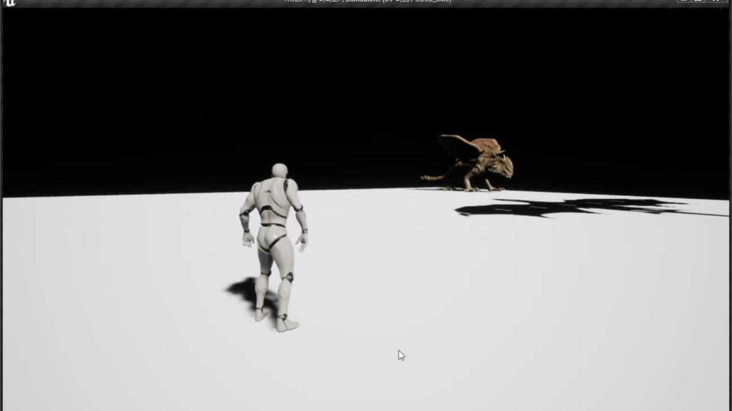

Slide 4
감사합니다.
더 만들고싶다.

